Slide 1
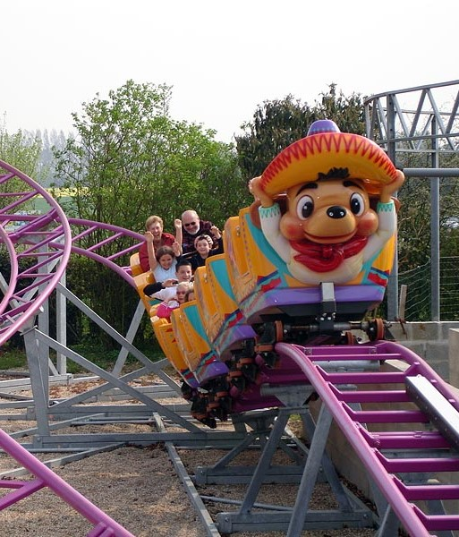
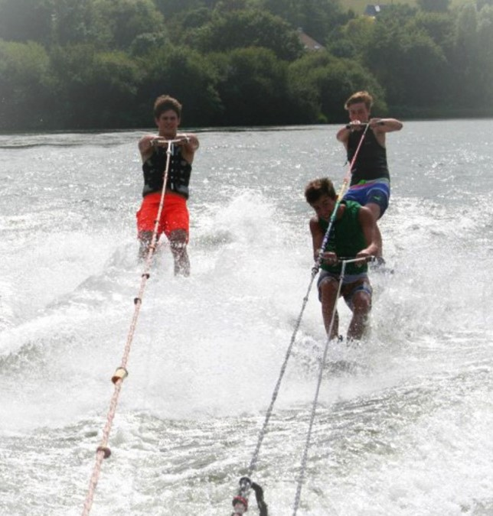
L’accueil de loisirs 2021
de Vatteville-la-Rue
est ouvert aux enfants de Caux Seine Agglo, âgés de 6 à 17 ans.
Du 7 juillet au 30 juillet.
La section enfance du CP au CE2 propose de nombreuses activités et sorties… Biotropica, Bocasse, Cerza, cerf-volant, structure gonflable, piscine, cinéma, weeky-parc.
La section jeunesse du CM1 à la 6ème part en séjour 4 nuits à Pont d’Ouilly où ils retrouveront la section ados, avec des activités de plein air tous les jours.
La section ados de 13 à 17 ans propose 1 séjour de 4 nuits à Pont d’Ouilly et 1 séjour de 3 nuits à Poses.
Canoé, paddle, escalade, tir à l’arc, téléski.
Inscription en mairie à partir du vendredi 28 mai
0235962276
Inscription en bibliothèque à partir du 31 mai
Lundi jeudi 14-16h/mardi vendredi 14-18h
Samedi 10h-12h
Tél 0235962276

